Slide 1
늑근 자동화
T - in Robotics
서승훈
Copyright © by ARTCOM PT All rights reserved.

Slide 2
목차
  Current Situation
  Software & GUI
  Plan

Slide 3
Current Situation
늑근자동화 도면해석, 부재리스트 해석 통합이 예상일 보다 늦어져서, 인수인계를 받지 못했음
PLC에 Input으로 들어가기전에, 소프트웨어화를 해야함
(승환, 종수, 호준)팀이 Window 환경에서 Python으로 작업을 했기에, 패키지 호환성 및 환경을 맞추기 위해, Window환경에서 Python에서 작업할 예정
너무 지나치게 오래걸리지만 않으면, 늑근자동화 작업의 특성상 정확성이 더 중요시 됨
ex(1분걸려서 80%의 정확성보다, 5분 이상 걸려도, 90%를 달성하는게 더 낫
다.)

Slide 4
Software & GUI
Window, Python
상업용으로 무료인 GUI Tool을 사용할 예정
Tkinter
장점 : 기본적으로 내장되어있는 파이썬 표준 라이브러리이기 때문에, import만 하면, 쉽게 사용가능, 상업용으로 무료
단점 : 지원되는 Widget이 부족하고, 지원되는 UI가 디자인적인 면에서 떨어짐
Pyside2
장점 : 상업용도 무료
단점 : 제작팀에서 Tool 관리를 잘 하고있지 않으며, 사용법에 대한 자료가 많이
없음

Slide 5
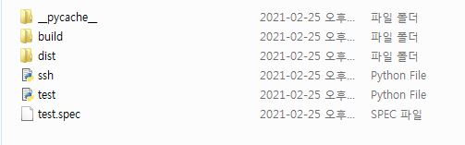
Software
Pyinstaller
Python 파일을 exe 파일로 만들어 주는 모듈
Python이 설치되지 않은 환경에서도 Python으로 작성한 프로그램을 열 수 있음
추가로 설치해야 하는 모듈, 본인이 제작한 모듈 등 호환되는것까지 확인

Slide 6
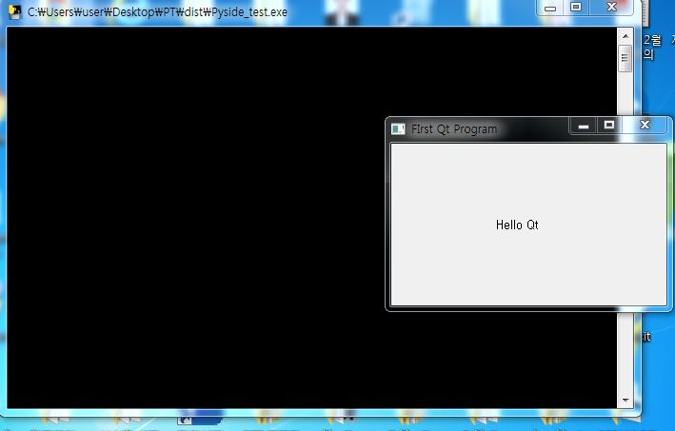
Software & GUI
Pyside2로 제작한 GUI 프로그램을 Pyinstaller로 실행파일로 만들어, 호환이
되는것 확인(뒤의 커맨드창도 안띄우게 설정할 수 있음)

Slide 7
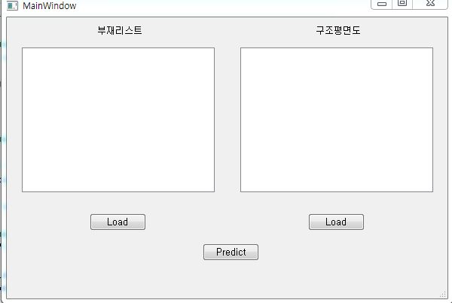
Software & GUI
현재 설계한 GUI의 Proto_Type
아직, 기존에 작업하던, 도면해석팀으로부터 정확하게 인수인계를 받지 못하여, 대
충 상상하여, 다음과 같이 GUI를 설계 하였음

Slide 8
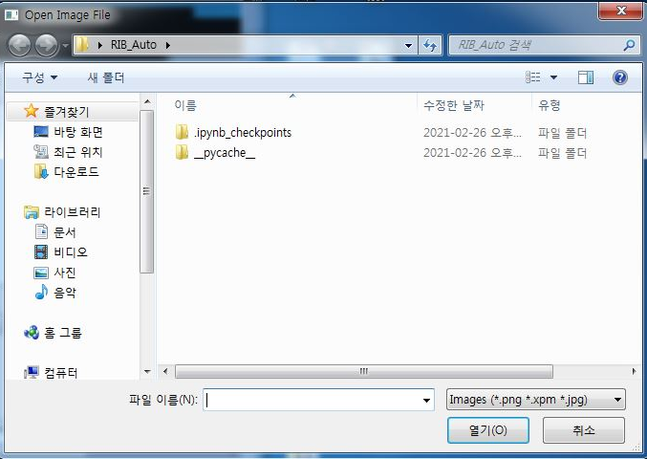
Software & GUI
Load 버튼을 누르면, png, jpg, xpm과 같은 확장자를 가진 파일을 로드할 수
있는 부분까지 구현
Load 버튼 위의 로드된 이미지를 디스플레이 하는부분, Predict 하는 부분은 아직, 구현되지 않음

Slide 9
Plan
PyQT는 어느정도 숙련되어 있으나, 상업적으로 이용할 수 없어, PySide와 Tkinter를 사용해야 하기 때문에, 학습요망
도면해석팀으로 부터 인수인계
도면해석팀으로부터 인수인계 받은 후, 목적에 맞게, 소프트웨어 및 GUI 설계
도면해석팀은 인수인계 후에도, 지속적으로 성능향상을 위해 업데이트 할 예정

